Slide 1
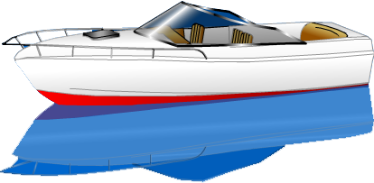

Capítulo 1
Conozca Su Bote
Notes:
Clic para añadir notas (Click to add notes):

Slide 2



Botes De Motor
Tipos De Motores
  Motores de gasolina
  Motores de diesel
  Propulsión a chorro (water jet drive)
Algunos tipos son
1
Cruceros
2
Runabouts
(Bote Pequeño De Motor)
PWC (Embarcación Personal Acuática)
Notes:
Notas del Instructor (Instructor Notes) :
Botes son clasificados de acuerdo al tipo de propulsión, casco, y tipos de motor.
Pregunte: ¿Cuales son algunos tipos de propulsión?
Respuesta: Gasolina, gasóleo, o propulsión a chorro

Slide 3
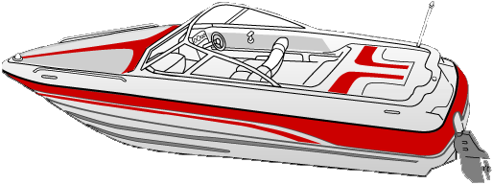
Términos De Botes
proa
regala
1
3
espejo de popa
4
cornamusa
2
roda
5
Notes:
Notas del Instructor
Haga que los estudiantes digan los nombres de las partes del bote antes de activar la animación.
Pregunte: ¿Por qué es importante saberlos?
Ayuda de entrenamiento en el salón de clase: pase alrededor un bote modelo y haga que cada estudiante diga el nombre de un término del bote.

Slide 4
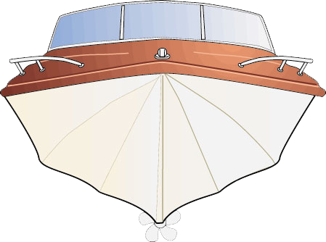
Términos De Botes
manga
3
francobordo
4
cascol
5
calado
1
hélice
2
Notes:
Notas del Instructor
Logre que los estudiantes nombren las partes del bote antes de activar la animación.
Pregunte: ¿Por qué es importante saberlos?

Slide 5
Términos De Botes
hacia proa
3
estribor
1
a babor
a popa
2
4
Notes:
Notas del Instructor
Logre que los estudiantes nombren las partes del bote antes de activar la animación.
Pregunte: ¿Por qué es importante saberlos?
Ayuda de entrenamiento en el salón de clase: pase alrededor un modelo de bote y haga que cada estudiante nombre un término del bote.

Slide 6
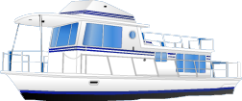
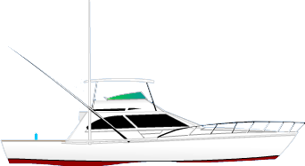
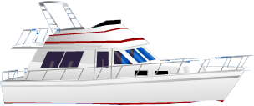
Tipos De Botes De Motor
casa flotante
(Houseboat)
1
pescador deportivo (Sportfisherman)
2
arrastrero
(Trawler)
3
Notes:
Notas del Instructor
Discuta varios tipos.
Pregunte: ¿Qué tipos de bote los estudiantes tienen?
Pregunte: ¿Cuáles son algunas de las características de los tipos de botes?

Slide 7
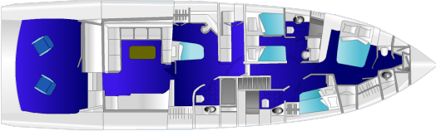
Partes de un
Bote de Motor
“ “Cuddy”,
cabina pequeña de poca altura
1
Aleta,
parte sobresaliente al lado del bote
2
Camarote,
alojamientos para dormir
3
Notes:
Notas del Instructor
Discuta los términos.
Pregunte: ¿Por qué son estos importantes de saber?

Slide 8
Partes de un
Bote de Motor
Cocina,
cocina náutica
Baño,
inodoro marino
1
2
Sentina (Pantoque),
Parte más baja del interior del casco
3
Notes:
Notas del Instructor
Discuta los términos.
Pregunte: ¿Por qué son estos importantes de saber?

Slide 9
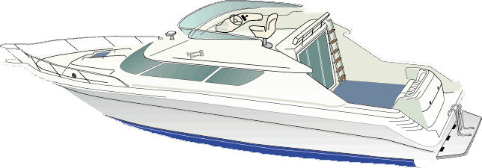
Partes de un
Bote de Motor
puente volante
2
cabina de mando
1
cubierta
3
4
suelo
5
barandilla de proa
plataforma
de nado
6
cabina
7
Notes:
Notas del Instructor
Discuta los términos.
Pregunte: ¿Por qué son estos importantes de saber?

Slide 10
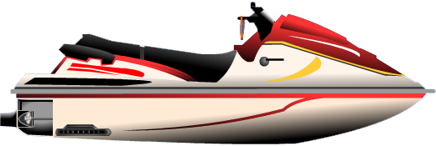
Embarcación Personal Acuática (Motos Acuáticas)
cordón de seguridad
1
timón de control
2
Notes:
Notas del Instructor
Antes de iniciar la animación:
Pregunte: ¿Qué dos artículos importantes de seguridad son únicos en el sistema de propulsión a chorro/PWC (Embarcación Personal Acuática)?
Discuta la importancia del timón de control y el cordón de seguridad.

Slide 11
Sistema de Propulsión a Chorro
boquilla de control
1
rejilla de entrada
impulsor
2
4
mango de manejo
3
Notes:
Notas del Instructor
Discuta: Las ventajas y desventajas del sistema de propulsión a chorro

Slide 12
Operación de Propulsión a chorro
impeler
1
2
boquilla conductora
3
flujo del agua
Notes:
Notas del Instructor
Discuta otra vez manejo con acelerador apagado.

Slide 13
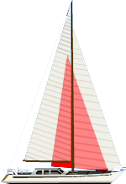
Terminología de Botes de Vela
¿Qué es la jarcia firme?
¿Qué es la jarcia de labor?
1
2
Notes:
Notas del Instructor
Pregunte: La pregunta número uno.
Estay y obenques, generalmente el cable que sostiene el mástil(es)
Pregunte: La pregunta número dos.
Cabos que suben, bajan y orientan (*trimado) las velas
*Basado en el Diccionario Nautico del U.S. Coast Guard Auxiliary.

Slide 14
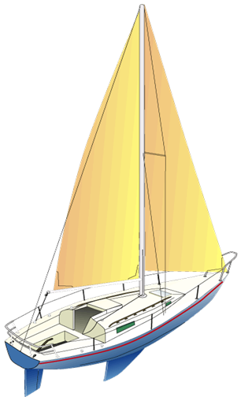
Terminología de Botes de Vela
vela mayor
mástil
2
3
palo (percha)
vela de proa
4
1
estay
obenques
5
6
timón
botavara
8
7
Notes:
Notas del Instructor
Pregunte: A los estudiantes que identifiquen las partes antes de empezar la animación.

Slide 15
Terminología de Botes de Vela
quilla
1
Notes:
Notas del Instructor
Pregunte: A los estudiantes que identifiquen las partes antes de empezar la animación.

Slide 16
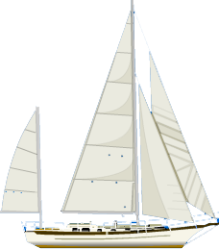

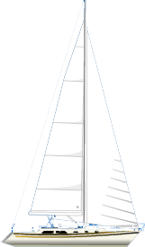
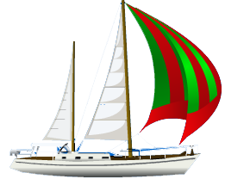
Tipos de Botes de Vela
Laúd (Catboat)
Yola
1
Cúter
5
3
Balandra
Queche
2
4
Notes:
Notas del Instructor
Discuta diferentes tipos
Pregunte: Que tipo bote tienen los estudiantes.

Slide 17
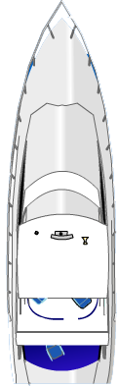



Largo de los Botes
4
Clase 3: 40 pies hasta menos de 65 pies
3
Clase 2: 26 pies hasta menos de 40 pies
2
Clase 1: 16 pies hasta menos de 26 pies
1
Clase A: menos de 16 pies
Notes:
Notas del Instructor
Discuta las clases de botes basado en el largo de los botes
Señale que el largo del bote es el factor para decidir cantidades y tipos de equipo de seguridad y otros requerimientos federales.

Slide 18
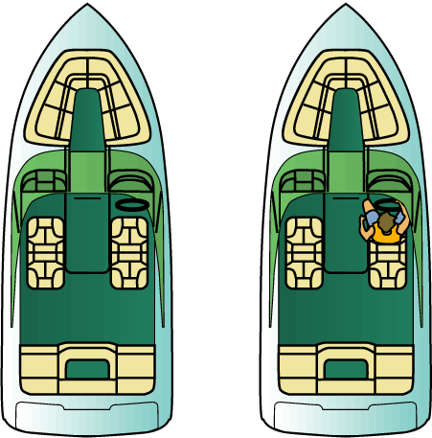
Largo de los Botes
largo
Notes:
Notas del Instructor
Pregunte: La definición general del largo de botes
Respuesta: De la proa hasta el espejo de popa; sin incluir el motor, la plataforma de natación, bauprés, etc

Slide 19
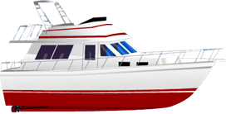

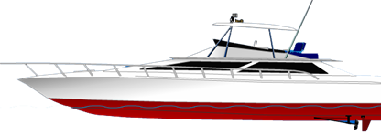
Tipos de Casco
Desplazamiento
Planeo
Combinación
1
2
3
Notes:
Notas del Instructor
Pregunte: ¿Cuáles son los tres tipos principales de cascos?
Muestre Boletín Uno: Desplazamiento
Pregunte: ¿Cuáles son las características del casco de desplazamiento?
Pregunte: ¿Cuáles son algunos ejemplos del casco de desplazamiento?
Muestre Boletín Dos: Planeo
Pregunte: ¿Cuáles son las características de un casco de planeo?
Pregunte: ¿Cuáles son algunos ejemplos de botes de planeo?
Pregunte: ¿Cuáles son algunos ejemplos del casco de desplazamiento?
Muestre Boletín tres: Combinación
Pregunte: ¿Por qué es importante saberlo?
Respuesta: Botes tienen que ser usados para la actividad para la cual han sido diseñados.

Slide 20
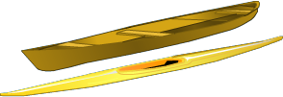
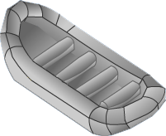
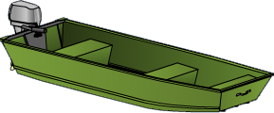
Botes de Propósito Especial
1
Canoas y Kayaks
Botes de Utilidad
3
Inflable
2
Notes:
Notas del Instructor
Discuta con los estudiantes el uso de estos botes.

Slide 21
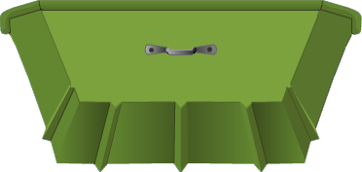
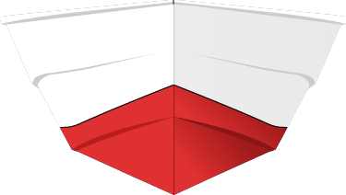
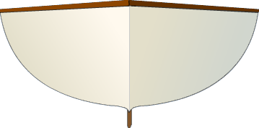
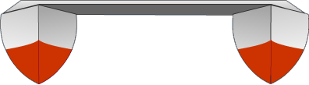
Formas de Casco
fondo plano
fondo ve
1
2
fondo redondo
casco-múltiple
3
4
Notes:
Notas del Instructor
Discuta las ventajas y desventajas de cada uno.
Pregunte: a los estudiantes que tipo tienen o prefieren.

Slide 22
Tipos de Motores de Botes
? Cuáles son los 4 tipos de propulsión?
  Fuera de borda
  Dentro de borda / fuera de borda
  Dentro de borda
  A chorro
1
Notes:
Notas del Instructor
Pregunte: La pregunta en la filmina.
Respuestas: Fuera de Borda, Dentro de Borda/Fuera de Borda o Manejo de Popa, Dentro del Bote, a Chorro.

Slide 23
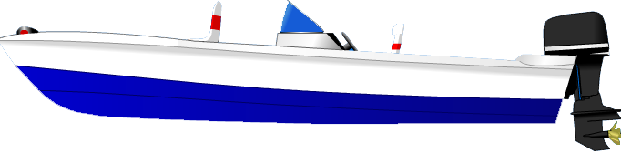
Tipos de Motores de Botes
fuera de borda
Notes:
Notas del Instructor
Pregunte: ¿Cuáles son las ventajas y desventajas del fuera de borda?

Slide 24
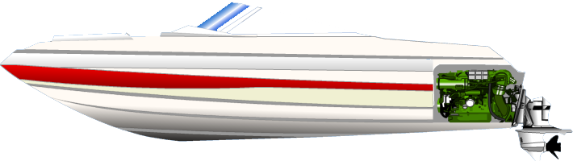
Tipos de Motores de Botes
manejo de popa
Notes:
Notas del Instructor
Pregunte: ¿Cuáles son las ventajas y desventajas entre el dentro y / fuera de borda y el de manejo de popa?

Slide 25
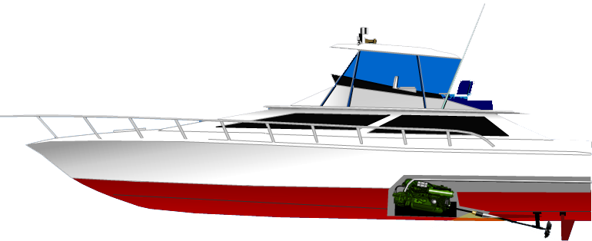
Tipos de Motores de Botes
dentro del bote
Notes:
Notas del Instructor
Pregunte: ¿Cuáles son las ventajas y desventajas del dentro del bote?

Slide 26
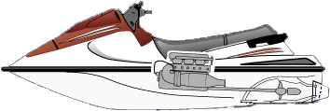
Tipos de Motores de Botes
de propulsión a chorro
Notes:
Notas del Instructor
Pregunte: ¿Cuáles son las ventajas y desventajas de propulsión a chorro?
Recordarle de nuevo el manejo con el acelerador apagado.

Slide 27
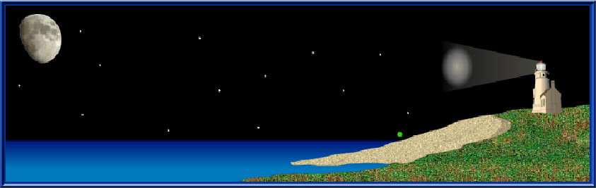
Repaso del Capítulo 1
Notes:
Clic para añadir notas.

Slide 28
Ejercicios de Repaso
El ancho máximo del casco es conocido como la:
  Aleta.
  LOA (length overall) (longitud total)
  Manga.
  Caña del timón.
1
a
b
c
d
Notes:
Clic para añadir notas.

Slide 29
Ejercicios de Repaso
Francobordo es el:
  La parte derecha de un bote que da al frente de la proa.
  Distancia desde el agua hasta el punto más bajo del bote donde el agua puede entrar al bote.
  Altura de la regala del bote medida adentro de la cabina de mando.
  Provisión de comida y alojamiento para tripulación voluntaria de las regatas oceánicas.
2
a
b
c
d
Notes:
Clic para añadir notas.

Slide 30
Ejercicios de Repaso
Tres factores afectan las condiciones marítimas y la seguridad de una embarcación, su diseño, materiales de construcción, y:
  cubierta protectora de cables “baggywrinkle”(arrugas embolsadas)
  tipo de baño (head)
  tamaño
  cabina de mando
3
a
b
c
d
Notes:
Clic para añadir notas.

Slide 31
Ejercicios de Repaso
La parte más baja del interior del casco es él:
  timón
  compartimiento pequeño en el bote (cuddy)
  aleta
  sentina
4
a
b
c
d
Notes:
Clic para añadir notas.

Slide 32
Ejercicios de Repaso
La medida de cómo de hondo el casco de un bote penetra el agua es su:
  calado
  baño (head)
  timón
  manga
5
a
b
c
d
Notes:
Clic para añadir notas.

Slide 33
Ejercicios de Repaso
Un casco de desplazamiento es uno que:
  se mueve a través del agua moviéndola a un lado
  rosando la superficie del agua
  es capaz de velocidades muy altas
  Se puede volcar fácilmente en mares violentos
6
a
b
c
d
Notes:
Clic para añadir notas.

Slide 34

Final del Capítulo 1
Notes:
Clic para añadir notas.

